Slide 1
Arq. Redes y Telec.
Trabajo Práctico 6

Slide 2
Capa de Transporte: objetivo
Es proporcionar un servicio eficiente, confiable y económico a sus usuarios, que son los procesos de la capa de aplicación.

Slide 3
Funciones
Mejorar QOS
Administración de las conexiones
Direccionamiento de Transporte (Puertos)
Multiplexión
Recuperación ante caídas de la Subred

Slide 4
1.
Una forma de hacer control de flujo en la capa de transporte es pedir explícitamente, de extremo a extremo, que no se transmitan más segmentos.
Otra es no aceptar datos de las capas inferiores, con la esperanza de que, al no poder librarse la capa de enlace de sus tramas, hará control de flujo a la estación anterior.
Discute las desventajas de esta última estrategia.

Slide 5
Servicio Orientado a la conexión
Establecimiento de la conexión
Mantenimiento de la conexión
Cierre de la conexión

Slide 6
La entidad de transporte receptora puede:
No hacer nada
Rechazar la aceptación de más segmentos del servicio de red
Usar un protocolo fijo de ventana corrediza
Usar un esquema de créditos

Slide 7
2.
Con un servicio de red fiable y que garantiza el orden, ¿son estrictamente necesarios los números de secuencia de los segmentos? ¿Qué capacidad, si hay alguna, se pierde sin ellos?

Slide 8
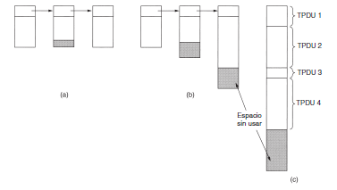

Slide 9
3.
De ejemplos de aplicaciones para las que es conveniente el uso de un servicio como el que proporciona UDP.
DHCP
DNS: también puede utilizar TCP
SNMP
TFTP

Slide 10
4.
¿Por qué es necesario UDP? ¿Por qué no puede un programa de usuario acceder directamente a IP?

Slide 11
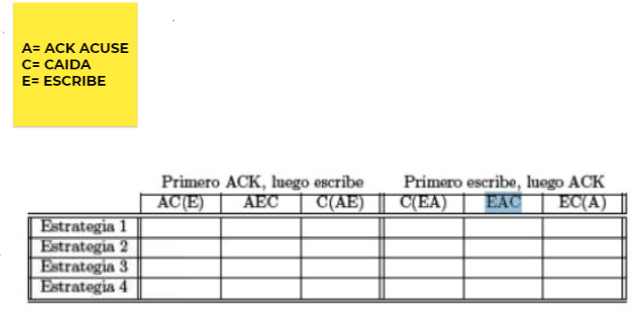
5

Slide 12
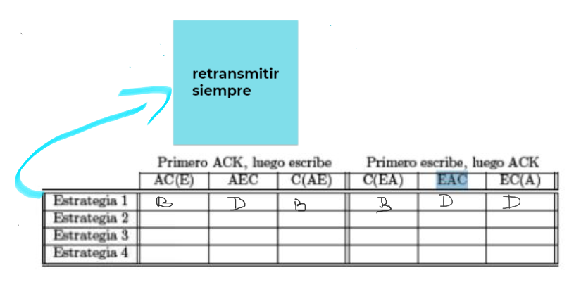

Slide 13
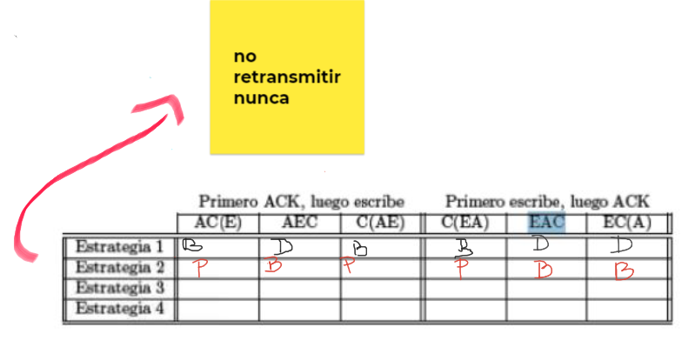

Slide 14
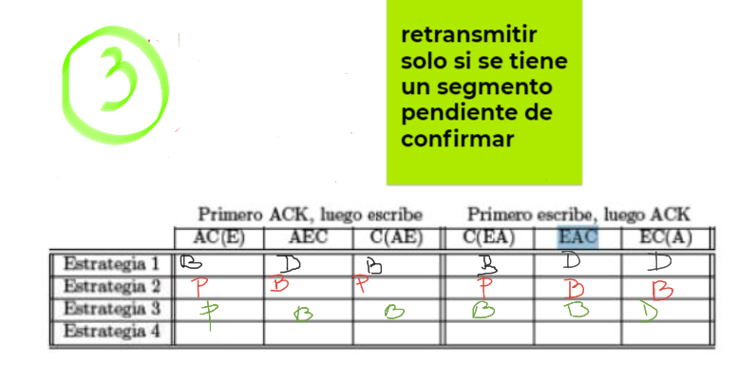

Slide 15
